Slide 1

1 секрет «Здоровья»:
«Правильное питание»

Slide 2

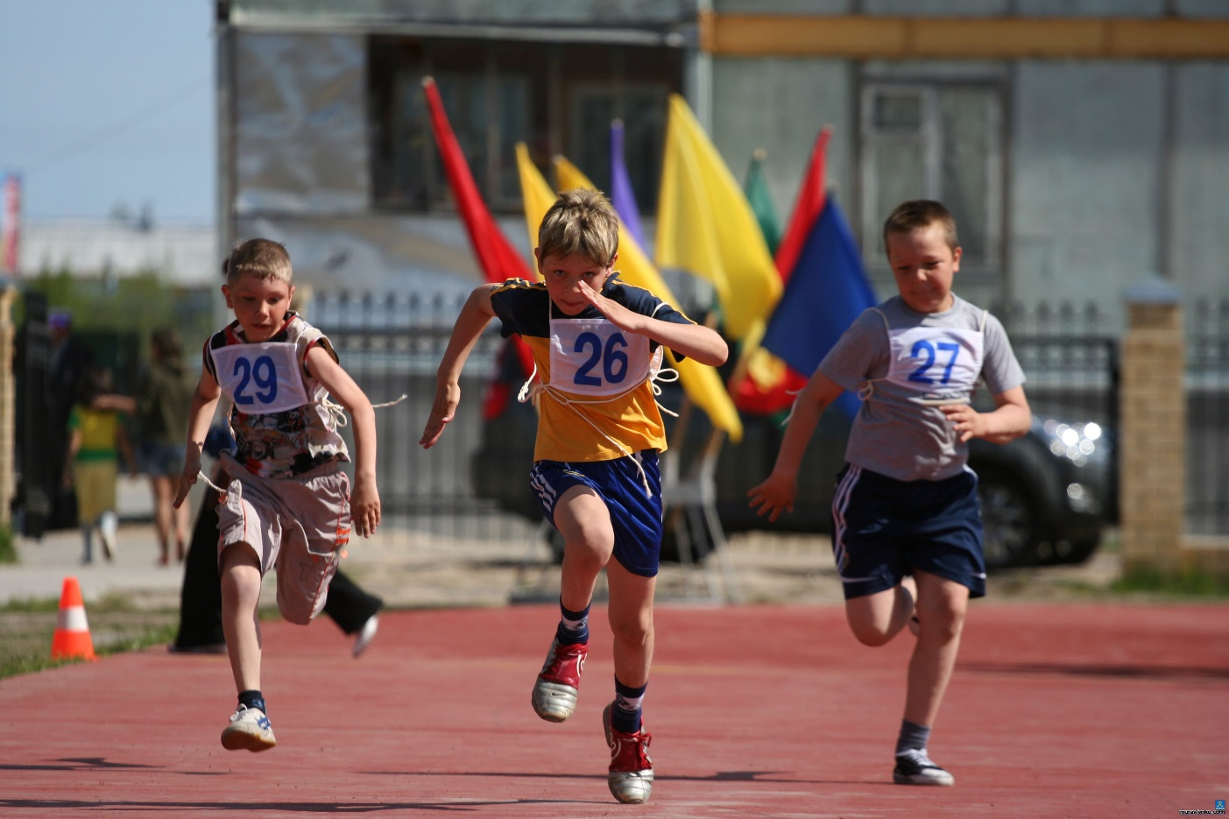
2 секрет «Здоровья»:
«Физкультура и спорт»

Slide 3


3 секрет «Здоровья»:
«Гигиена»

Slide 4

4 секрет «Здоровья»:
«Режим дня»

Slide 5



5 самый главный секрет «Здоровья»:
«Хорошее настроение»

